Slide 1

স্বাগতম

Slide 2

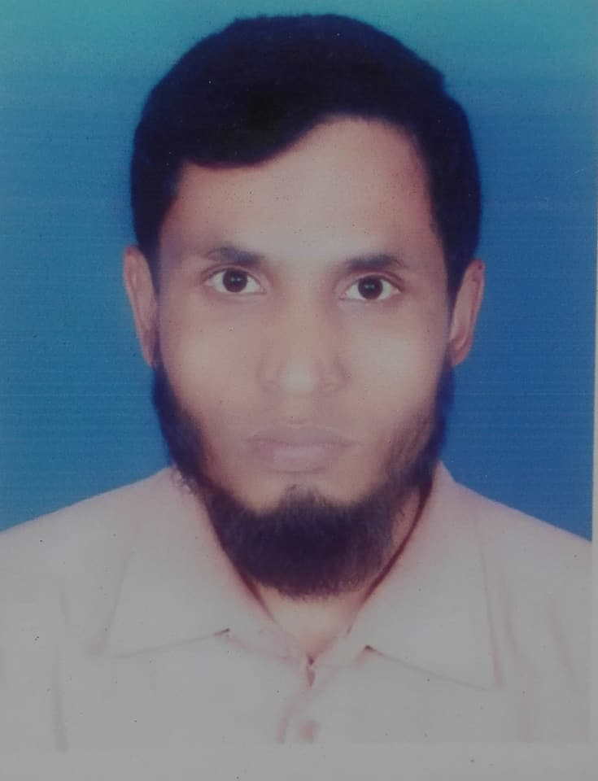
শিক্ষক পরিচিতি
বেলায়েত হোসেন
সহকারি শিক্ষক
০৫ নং দক্ষিণ জনারদন্দী সরকারি প্রাথমিক বিদ্যালয়
কালকিনি, মাদারীপুর।
Gmail : belayet01715205765@gmail.com

Slide 3


পাঠ পরিচিতি
শ্রেণি : তৃতীয়
বিষয় : বাংলাদেশ ও বিশ্বপরিচয়
পাঠের শিরোনাম : আমাদের জাতির পিতা
পাঠ্যাংশ : বঙ্গবন্ধুর শিক্ষা ও সংগ্রামী জীবন
সময় : ৪০ মিনিট।

Slide 4
শিখনফল
১৪.১.১ - বাংলাদেশের জাতির পিতার নাম বলতে পারবে।
১৪.১.২ - জাতির পিতার জীবনী সংক্ষেপে বলতে পারবে।

Slide 5
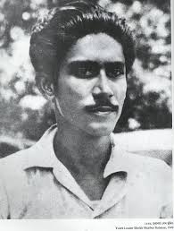
বঙ্গবন্ধু শেখ মুজিবুর রহমান

Slide 6
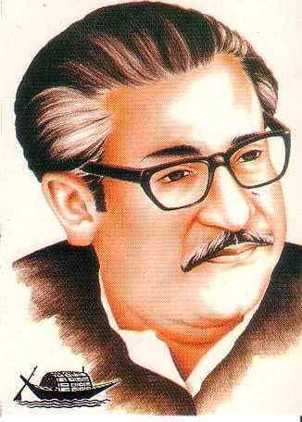
আমাদের জাতির পিতা
বঙ্গবন্ধুর ডাক নাম খোকা।
গোপালগঞ্জ জেলার টুঙ্গিপাড়া।
জন্ম ১৯২০ সালের ১৭ ই মার্চ।
বাবার নাম শেখ লুৎফর রহমান।
মায়ের নাম সায়েরা খাতুন।

Slide 7
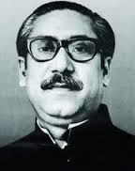
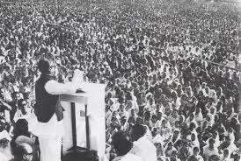
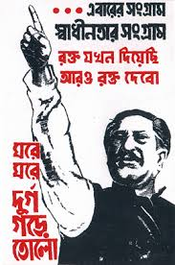
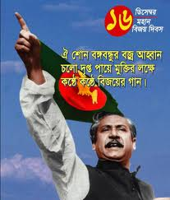
জাতির জনকের ছবি
বঙ্গবন্ধুর ভাষণ
স্বাধীনতার ঘোষনা
বঙ্গবন্ধুর কন্ঠে বিজয়ের গান

Slide 8
আজকে আমরা বঙ্গবন্ধুর শিক্ষা ও সংগ্রামী জীবন নিয়ে আলোচনা করব।

Slide 9
বঙ্গবন্ধুর শিক্ষা জীবন
৭ বছর বয়সে গিমাডাঙ্গা প্রাইমারি স্কুলে ভর্তির মাধ্যমে শিক্ষা জীবন শুরু।
দুই বছর পর গোপালগঞ্জ পাবলিক স্কুলে ভর্তি।
গোপালগঞ্জ মিশন হাই স্কুল থেকে মাধ্যমিক পাশ।
কোলকাতার ইসলামিয়া কলেজ থেকে আই এ এবং বি এ পাশ।
ঢাকা বিশ্ববিদ্যালয়ে আইন বিভাগে ভর্তি।

Slide 10
বঙ্গবন্ধুর সংগ্রামী জীবন
১৯৬৬ সালে মুক্তির সনদ ৬ দফা পেশ।
১৯৭০ সালের নির্বাচনে জয়লাভ।
শেখ মুজিব দেশের জন্য বহুবার কারাবরণ করেন।

Slide 11

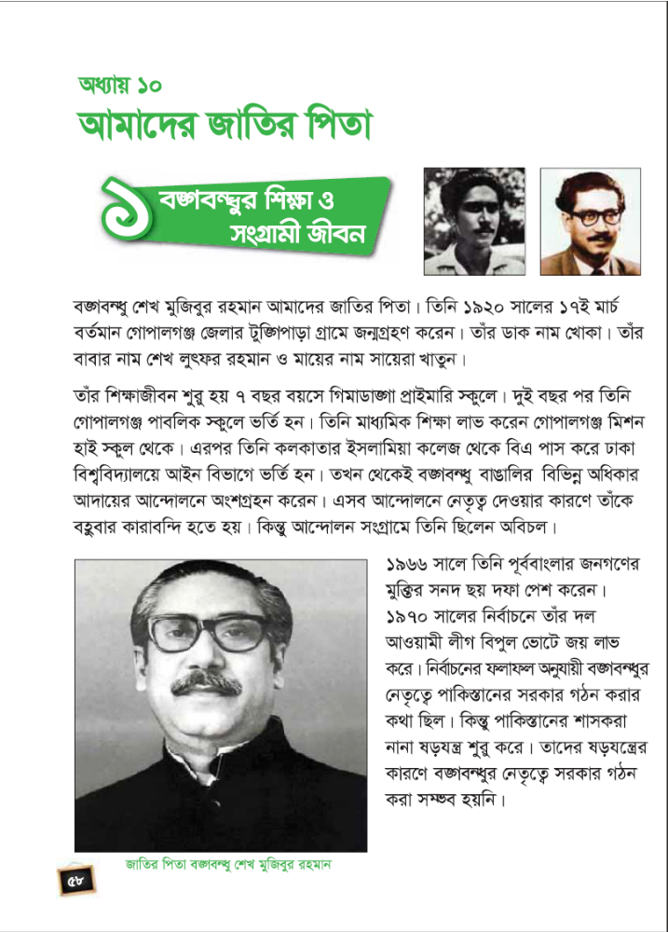
তোমার পাঠ্য বইয়ের ৫৮ পৃষ্ঠা খোল এবং নিচু স্বরে পড়।

Slide 12
দলীয় কাজ
পদ্মা দল
(1) বঙ্গবন্ধুর শিক্ষা জীবন সম্পর্কে দুটি বাক্য লিখ।
মেঘনা দল
(2) বঙ্গবন্ধুর সংগ্রামী জীবন সম্পর্কে দুটি বাক্য লিখ।

Slide 13

মূল্যায়ন
(1) বঙ্গবন্ধুর ডাক নাম কি ছিল?
(৩) বঙ্গবন্ধুর সংগ্রামী জীবন সম্পর্কে পাঁচটি বাক্য লিখ?

Slide 14
মৌখিক মূল্যায়ন (শূণ্যস্থান পূরণ)
জাতির
1। বঙ্গবন্ধু শেখ মুজিবুর রহমান আমাদের -------------------------- পিতা।
2। তাঁর ডাক নাম -----------------।
3। আন্দোলন সংগ্রামে তিনি ছিলেন -----------------।
৪। পূর্ব বাংলার জনগণের ----------------- সনদ ছয় দফা।
৫। ১৯৭০ সালের নির্বাচনে আওয়ামী লীগ ----------------- ভোটে জয়লাভ করে।
খোকা
অবিচল
মুক্তির
বিপুল

Slide 15

ধন্যবাদ

